Slide 1
ScapeGoat Three
Дальневосточный Федеральный Университет
Алгоритмы и структуры данных
Выполнила Филончикова Анна
Б9121-09.03.03 пикд
Руководитель доцент ИМКТ Кленин Александр Сергеевич
2022

Slide 2

Постановка задачи
Изучить алгоритм ScapeGoat Tree и описать его в форме научного доклада
Реализовать алгоритм
Написать тесты для анализа производительности алгоритма
Загрузить результаты работ на GitHub

Slide 3

Авторство и история
Изобретен Арне Андерссоном (1989)
Изобретен заново Игалом Гальперином и Рональдом Л. Ривестом(1993)
Арне Андерссон

Slide 4
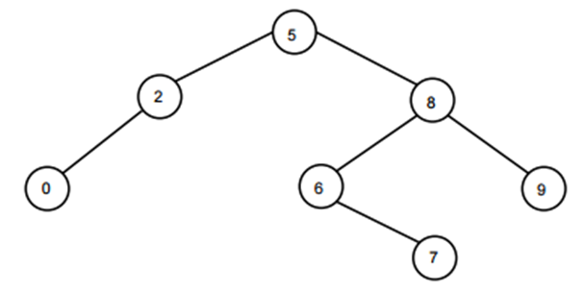
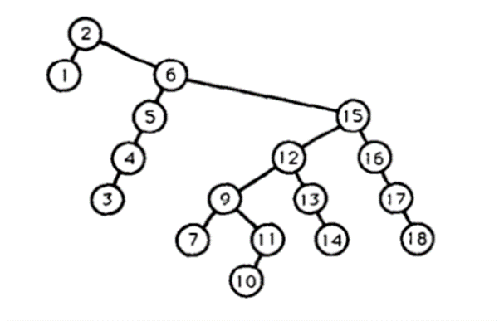
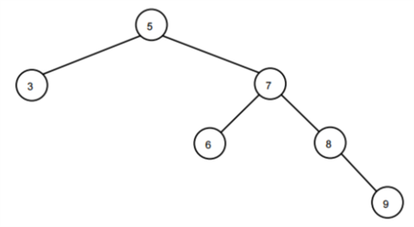
Пример деревьев с разным коэффициентом a
a = 0,6
a = 0,55
a = 0,57

Slide 5
Перебалансировка дерева
7
7
6/7 > 2/3 -> Козёл Отпущения
6
8
6
8
3
9
5
9
3/6 -> Не Козёл Отпущения
1
4
2
1
4
2/3 -> Не Козёл Отпущения
0
2
3,5
5
0
3
½ -> Не Козёл Отпущения
3,5

Slide 6
Поиск
На вход подаётся число k:
Search(root, k):
if root = null or root.key = k:
return root
else if k ≤ root.left.key:
return Search(root.left, k)
else:
return Search(root.right, k)
Алгоритм поиска реализован как и в других бинарных деревьях.

Slide 7
Поиск Козла Отпущения
FindScapegoat(n):
size = 1
height = 0
while (n.parent <> null):
height = height + 1
totalSize = 1 + size + n.sibling.size()
if height > ⌊log1/α(totalSize)⌋:
return n.parent
n = n.parent
size = totalSize
Начинаем поиск от вставленного элемента.

Slide 8
Вставка
На вход подаётся число k:
Insert(k):
height = InsertKey(k)
if height = −1:
return false;
else if height > T.hα:
scapegoat = FindScapegoat(Search(T.root, k))
RebuildTree(n.size(), scapegoat)
return true
Проверяем баланс, при необходимости вызываем операцию перебалансировки.

Slide 9
Удаление
На вход подаётся число k:
Delete(k):
deleted = DeleteKey(k)
if deleted:
if T.size < (T.α · T.maxSize):
RebuildTree(T.size, T.root)
Действуем как и при вставке.

Slide 10
Тестирование и анализ

Slide 11
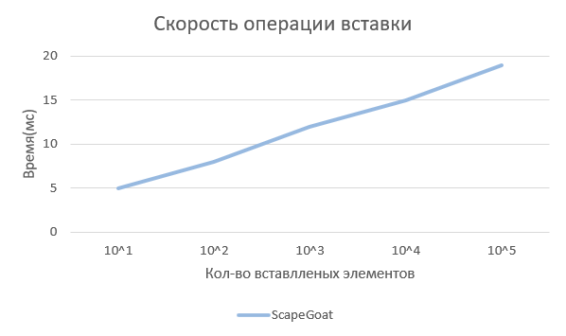

Slide 12
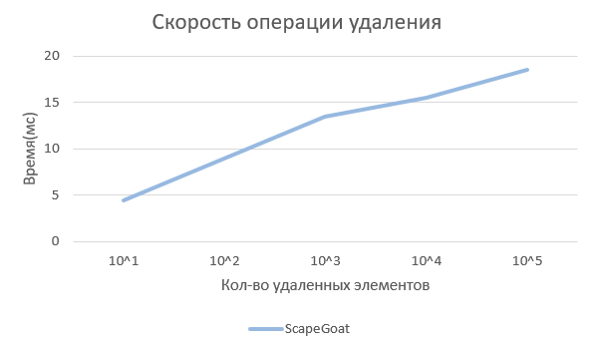

Slide 13
Заключение
ScapeGoat Tree:
Изучен по литературным источникам
Изложен в удобной для понимания форме
Реализованы все операции в дереве
Исследована производительность на разных входных данных

